Slide 1
R·三年级数学上册
六
分数的初步认识
练习十五

Slide 2
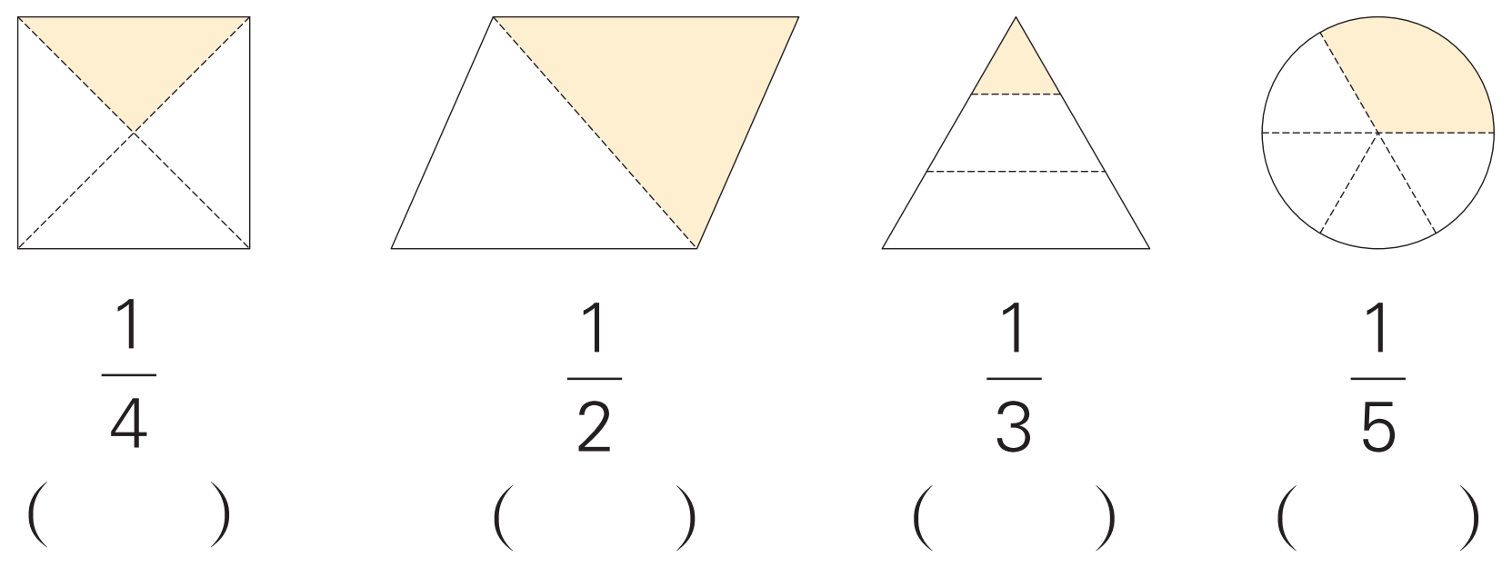
1
下面的分数能表示各图中的涂色部分吗？能表示的画“√”，不能表示的画“✕”。
【课本78页 练习十五 第1题】
√
√
×
×

Slide 3
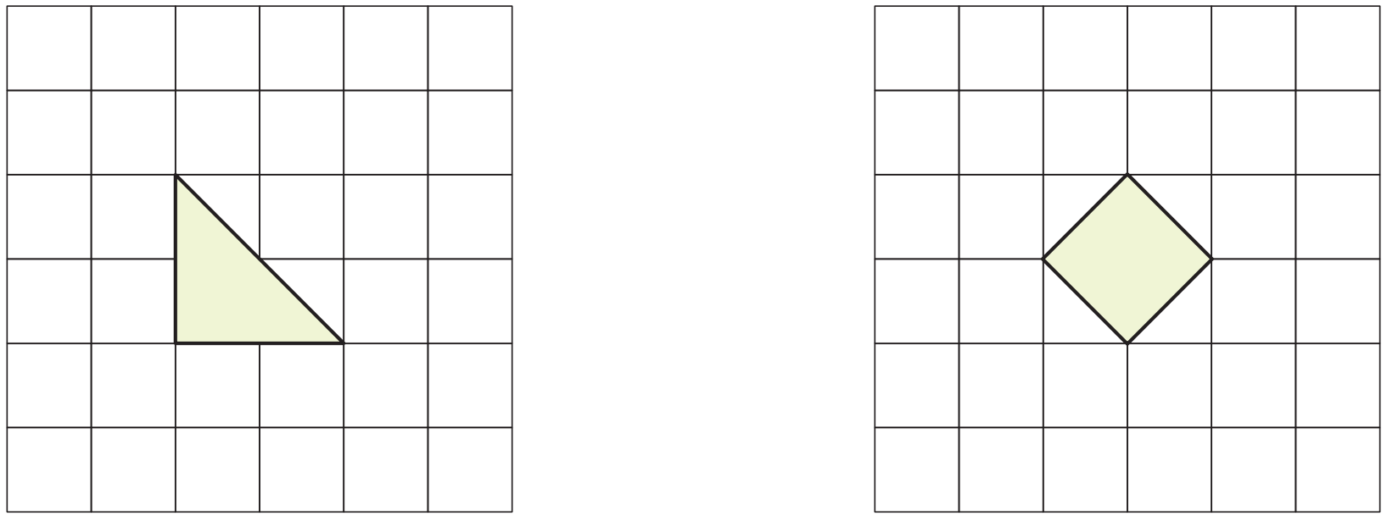
1
2
下面是已经剪好的 张彩纸图，请你补全整张彩纸。
2
【课本78页 练习十五 第2题】
答案不唯一。

Slide 4
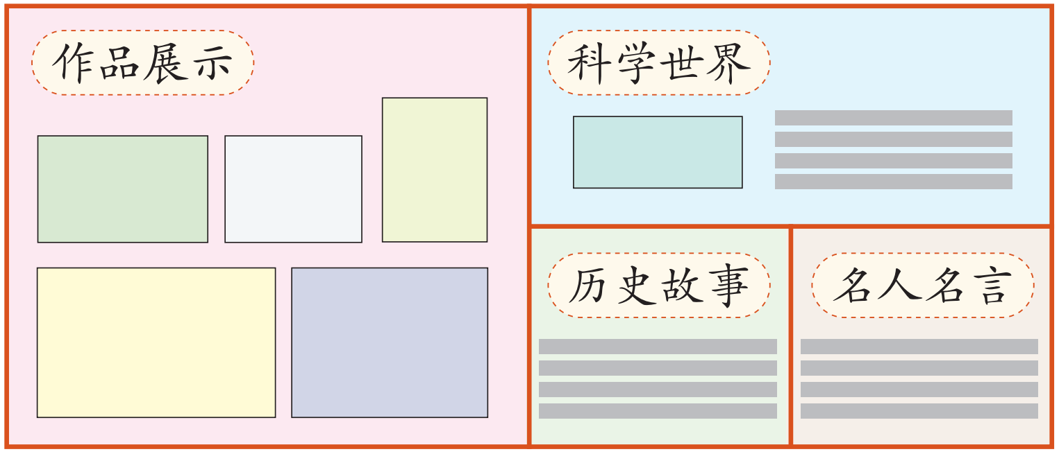



3
下面是三（1）班黑板报的布局。
【课本79页 练习十五 第3题】
“作品展示”部分大约占黑板报的几分之一？“科学世界”和“历史故事”呢？
“作品展示”部分大约占黑板报的 。
“科学世界”部分大约占黑板报的 。
“历史故事”部分大约占黑板报的 。

Slide 5
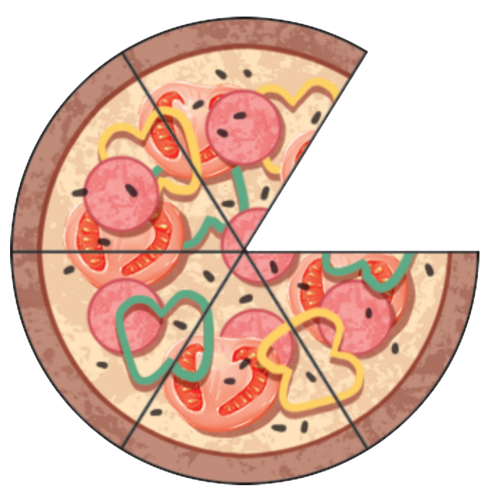
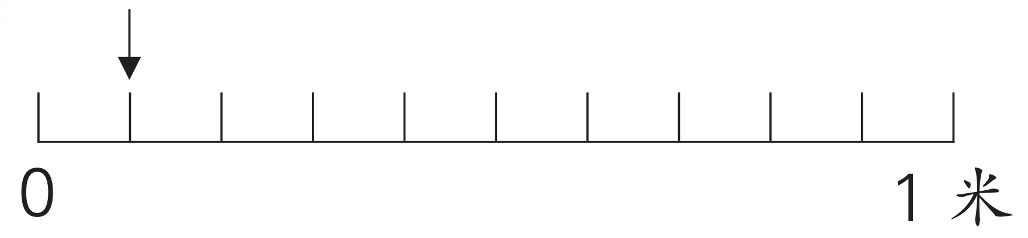
4
填一填。
【课本79页 练习十五 第4题】
( )
1
米
( )
10
( )
1
吃了 个。
( )
6

Slide 6
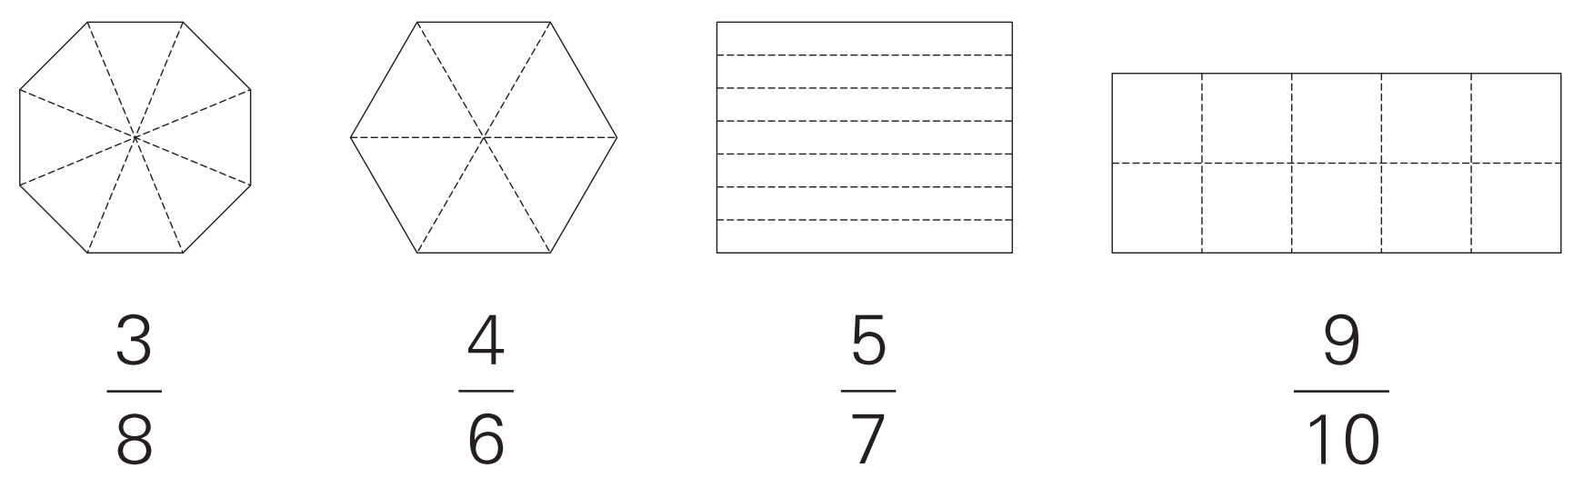
5
涂色表示各图下面的分数。
【课本79页 练习十五 第5题】

Slide 7
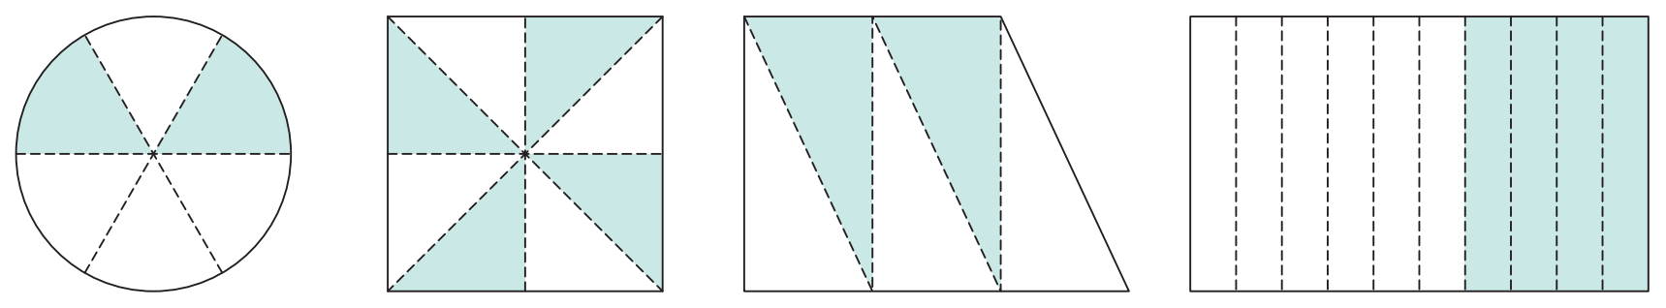



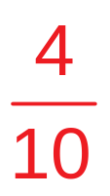


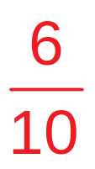
6
用分数表示各图的涂色部分和没涂色部分。
【课本79页 练习十五 第6题】
涂色部分：
没涂色部分：

Slide 8
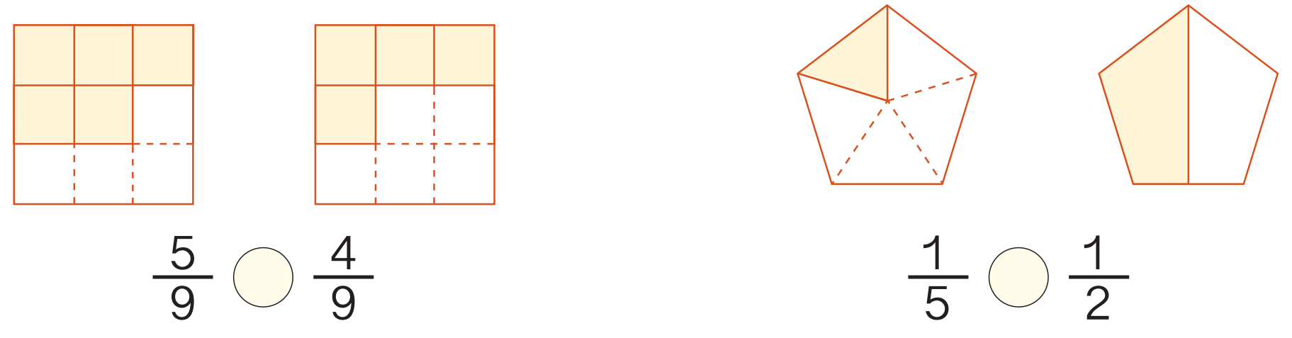
7
比一比。
【课本79页 练习十五 第7题】
>
<
分母相同的分数，分子大的分数越大。
分子是1的两个分数，分母小的分数越大。

Slide 9
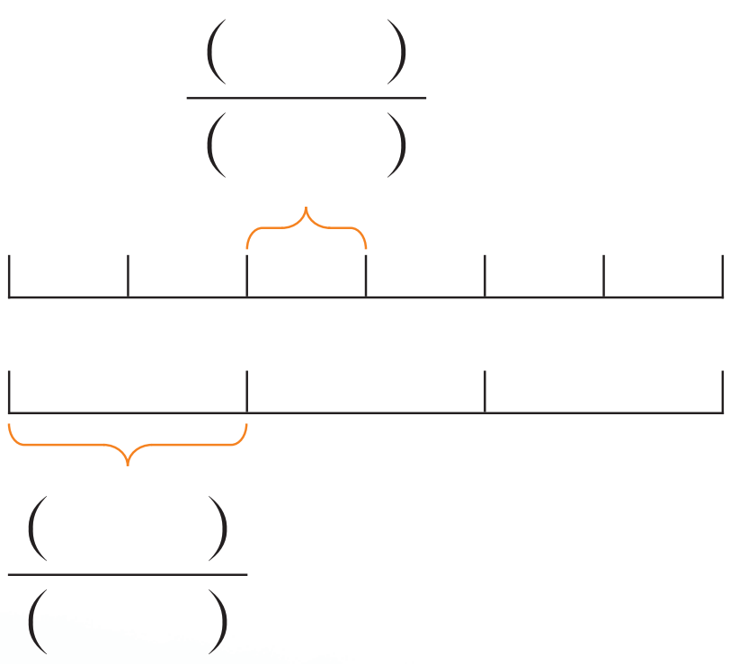
8
看图写出分数，再比较每组分数的大小。
【课本80页 练习十五 第8题】
（1）
1
6
1
( )
( )
1
1
3
<
( )
( )
6
3

Slide 10
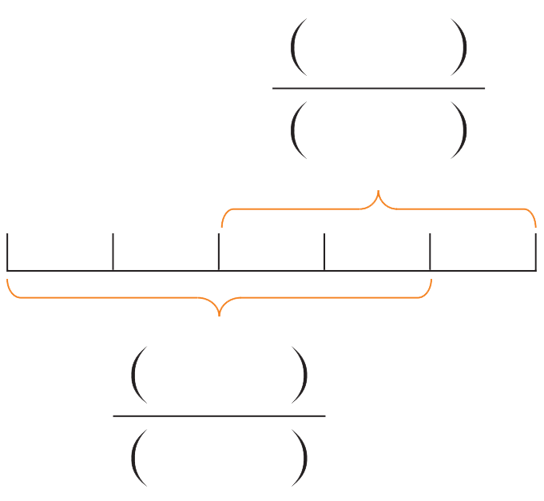
（2）
3
5
4
5
( )
( )
4
3
>
( )
( )
5
5

Slide 11
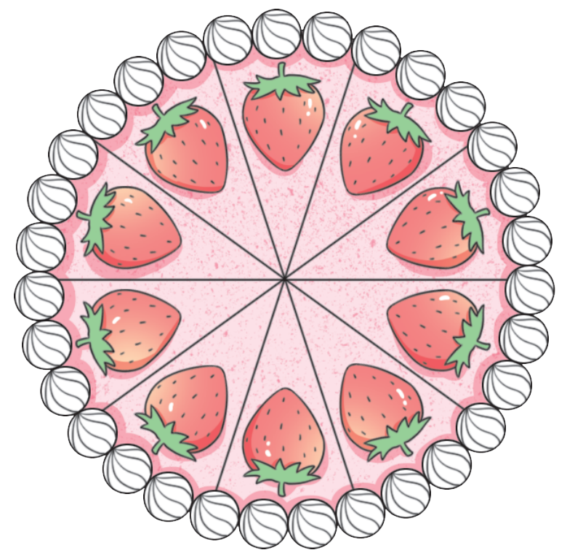

9
【课本80页 练习十五 第9题】
( )
2
小明吃了2块，是 个蛋糕；
( )
10
( )
3
妈妈吃了3块，是 个蛋糕；
( )
10
( )
4
一个蛋糕平均分成了( )块。
爸爸吃了4块，是 个蛋糕；
( )
10
10
( )
1
剩下( )块，是 个蛋糕；
1
( )
10

Slide 12
9
【课本80页 练习十五 第9题】
( )
( )
( )
( )
1
2
3
4
<
<
<
( )
( )
( )
( )
10
10
10
10
一个蛋糕平均分成了( )块。
10

Slide 13
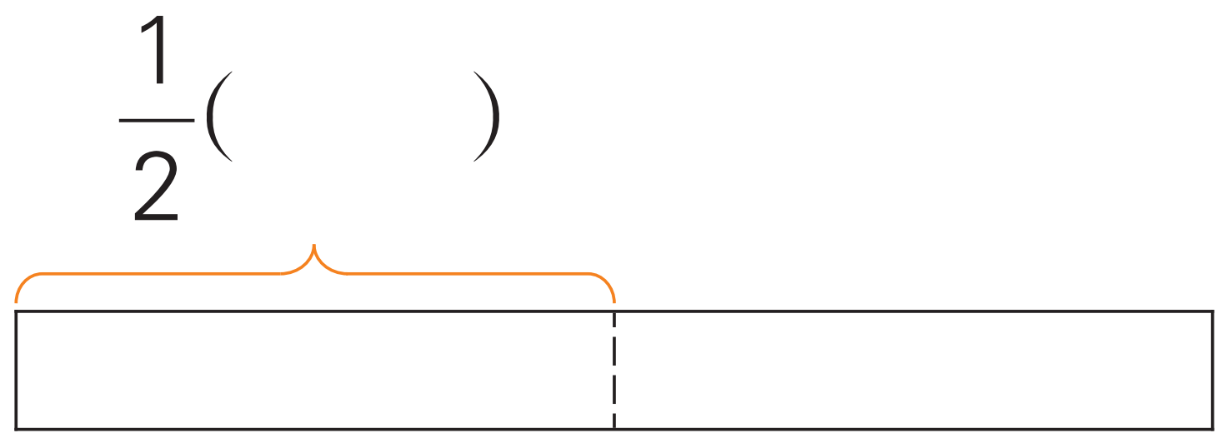
10
根据右图讲一个数学
小故事。
【课本80页 练习十五 第10题】

Slide 14
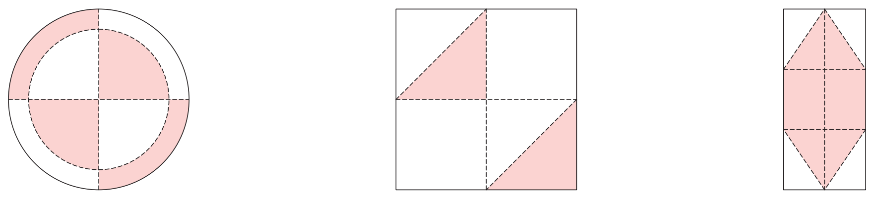



11
涂色部分是整个图形的几分之几？
【课本80页 练习十五 第11题】

